Slide 1
Diagnostische vragen scheikunde Bindingen
www.diagnostischevragen.nl

Slide 2
Welke binding wordt verbroken bij het verbranden van waterstofgas?
A
atoombinding
vanderwaalsbinding
B
C
waterstofbrug
D
metaalbinding
www.diagnostischevragen.nl
Notes:
Misvatting: leerlingen denken dat vanderwaalsbindingen en waterstofbruggen voorkomen in de gasfase.
A GOED
B Leerlingen denken dat in de gasfase vanderwaalsbindingen tussen moleculen aanwezig zijn.
C Leerlingen denken dat in de gasfase waterstofbruggen tussen moleculen aanwezig zijn.
D Leerlingen denken dat waterstof een metaal is.

Slide 3
2. Welke binding wordt in magnesium verbroken bij het verbranden van magnesium?
A
atoombinding
vanderwaalsbinding
B
C
atoombinding en vanderwaalsbinding
D
metaalbinding
www.diagnostischevragen.nl
Notes:
Misvatting: Leerlingen weten niet goed welke bindingen bij welke soorten stoffen horen.
A Leerlingen denken dat in metalen atoombindingen voorkomen.
B Leerlingen denken dat in metalen vanderwaalsbindingen voorkomen.
C Leerlingen denken dat in metalen atoombindingen en vanderwaalsbindingen voorkomen.
D GOED

Slide 4
3. Welk(e) binding(en) wordt(en) verbroken als je de moleculaire stof sucrose oplost in water?
A
Atoombinding
B
Molecuulbinding
C
Ionbinding
D
Dat weet ik nog niet
www.diagnostischevragen.nl
Notes:
Misvatting: leerlingen denken dat de atoombindingen worden verbroken wanneer een moleculaire stof oplost in water. Om gokken te voorkomen staat de optie “dat weet ik nog niet erbij”.
A: Leerlingen denken dat het hele molecuul uit elkaar valt in atomen als een stof oplost.
B: GOED. Maar dan wel de molecuulbindingen tussen de sucrosemoleculen. Er worden natuurlijk ook molecuulbindingen tussen sucrosemoleculen en watermoleculen gevormd.
C: Leerlingen denken dat bij het oplossen van een moleculaire stof ionbindingen worden verbroken.
D: Om metacognitieve vaardigheden te trainen bij leerlingen en het is goed om leerlingen bewust te maken dat zij eigenaar zijn over hun leren en dat het kan en mag dat ze iets nog niet weten. Je hebt er als docent meer aan dat leerlingen dit zeggen dan dat leerlingen gaan gokken. Dit kan ook het goede antwoord zijn als een leerling zegt dat hij niet weet of er ook waterstofbruggen worden verbroken.

Slide 5
4. Welke binding(en) wordt/worden verbroken bij het verdampen van methanol, CH₃OH?
A
alleen atoombinding
alleen vanderwaalsbinding
B
C
vanderwaalsbinding en waterstofbrug
D
atoombinding, vanderwaalsbinding en waterstofbrug
www.diagnostischevragen.nl
Notes:
Misvatting: leerlingen denken dat alle aanwezige bindingen worden verbroken bij verdampen.
A leerlingen denken dat bij het verdampen van een stof de atoombindingen verbreken en dat losse atomen ontstaan
B leerlingen denken dat bij het verdampen alleen vanderwaalsbindingen worden verbroken
C GOED
D leerlingen denken dat alle mogelijke bindingen worden verbroken en weten niet het verschil tussen intramoleculaire en intermoleculaire bindingen

Slide 6
5. Welke binding wordt verbroken bij het oplossen van magnesiumchloride in water?
A
atoombinding
metaalbinding
B
C
ionbinding
D
ik weet het nog niet.
www.diagnostischevragen.nl
Notes:
Misvatting: leerlingen denken dat in een zout metalen voorkomen, dus ook metaalbindingen en: tussen metaalatomen en niet-metaalatomen komen atoombindingen voor.
A Leerlingen denken dat in een zout atoombindingen tussen metaalatomen en niet-metaalatomen voorkomen.
B Leerlingen denken dat in een zout metaalbindingen voorkomen.
C GOED
D Om metacognitieve vaardigheden te trainen bij leerlingen en het is goed om leerlingen bewust te maken dat zij eigenaar zijn over hun leren en dat het kan en mag dat ze iets nog niet weten. Je hebt er als docent meer aan dat leerlingen dit zeggen dan dat leerlingen gaan gokken.

Slide 7
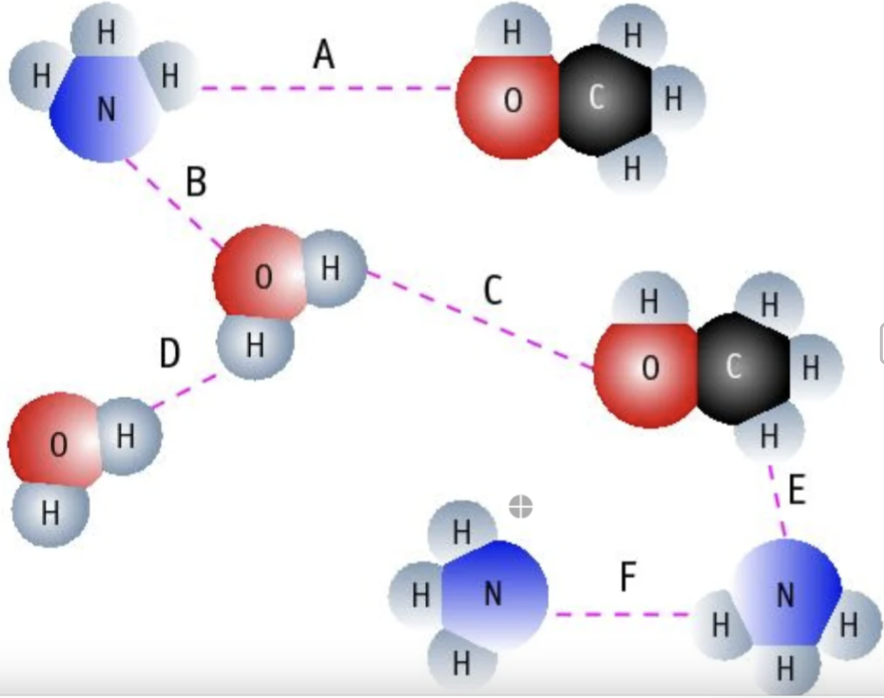
6. Welke waterstofbruggen zijn juist?
A
B
C
D
E
F
www.nvon.nl/diagnostischevragen
Notes:
Misvatting: leerlingen denken dat waterstofbruggen ook met andere atomen dan waterstof of apolaire H-atomen gevormd kunnen worden.
Let op: meerdere antwoorden mogelijk.
A is juist,
B Leerlingen denken dat er tussen N en O een waterstofbrug wordt gevormd, dat is niet zo want “waterstof”brug (beide atomen ook partieel negatief),
C juist,
D Leerlingen denken dat een waterstofbrug gevormd wordt tussen twee H’s (beide partieel positief geladen),
E Leerlingen denken dat een apolaire H (die gebonden is aan C) een waterstofbrug kan vormen.
F juist

Slide 8
7. In welk van onderstaande processen worden atoombindingen verbroken? proces 1: CO₂ (s) ⭢ CO₂ (g) proces 2: CO₂ (g) ⭢ C (s) + O₂ (g)
B
A
B
C
D
Alleen proces 1
Alleen proces 2
Beide
processen
Geen van beide
www.diagnostischevragen.nl
Notes:
Misvatting: leerlingen denken dat bij een faseverandering atoombindingen worden verbroken.
A leerlingen denken dat bij een faseverandering atoombindingen worden verbroken. Hier wordt alleen een intermoleculaire binding (de vanderwaalsbinding verbroken)
B GOED, hier vindt een chemische reactie plaats, en wordt er dus een atoombinding verbroken
C leerlingen denken dat bij een faseverandering atoombindingen worden verbroken. In proces 1 wordt alleen een intermoleculaire binding (de vanderwaalsbinding verbroken). In proces 2 vindt een chemische reactie plaats en worden atoombindingen verbroken.
D Leerlingen denken dat bij geen van beide processen een chemische reactie plaatsvindt. In proces 2 vindt wel een chemische reactie plaats.

Slide 9
8. Welke stof heeft het hoogste kookpunt?
CH₄
A
B
CH₂=CH₂
C
C₃H₈
D
Dit kun je niet weten zonder Binas.
www.diagnostischevragen.nl
Notes:
Misvatting: een dubbele binding zorgt voor een hoog kookpunt.
A Leerlingen denken dat stoffen met kleinere moleculen hogere kookpunten hebben dat stoffen met grotere moleculen.
B Leerlingen denken dat een C=C binding zorgt voor een hoger kookpunt.
C GOED
D leerlingen denken dat er geen verband is tussen molecuulgrootte en sterkte van de vanderwaalsbindingen.

Slide 10
Deze vragen met toelichting zijn ontwikkeld door de diagnostische vragen werkgroep van de NVON
Heb je feedback, wil je bijdragen, vragen testen of samenwerken? Laat het weten via: diagnostischevragen@nvon.nl
www.nvon.nl/diagnostischevragen © 2022 NVON
www.diagnostischevragen.nl
Notes:
De vragen en toelichtingen vallen onder een CC BY-SA 4.0 licentie https://creativecommons.org/licenses/by-sa/4.0

